Slide 1

リモートワークで使えるノイズキャンセリングヘッドセットを.NETで 定量評価してみた
2023/02/24
Y24be
Notes:
それでは、「リモートワークで使えるノイズキャンセリングヘッドセットを.NETで定量評価してみた」というタイトルで発表をはじめさせて頂きたいと思います。
よろしくお願いいたします。

Slide 2
1.はじめに

Slide 3
オンライン会議、辛くないですか？
Notes:
唐突ですが、オンライン会議って辛くないですか？

Slide 4



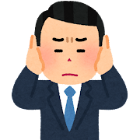


こんな経験ないですか？
自分が「家」相手が「会社」にいる時
周りの声や雑音が入っていて正直聞き取りにくい
少しなら気にならないがずっと聞こえていると会議に集中できない
自分が「会社」相手が「家」にいる時
自分が話しているときに周りの音が入っていないか心配になる
静かな場所を求めて右往左往…
申し訳ないからミュートしとこ→話し手を不安にさせてしまう
うるせえ！
Notes:
きっと皆さまもこんな経験があることでしょう。
例えば、自分が家などにいて、話し相手が会社やカフェなど周りに雑音がある環境にいる時です。
・周りの声や雑音が入っていて正直相手が何話しているか聞き取りにくい
・少しならまあ気にならないけど、ずっと聞こえているとうるさくて集中できない
逆もまたあって、自分がうるさい環境にいるときは
・周りの音が入っていないか心配になる
・静かな場所を求めて右往左往移動する
・どうにもならないのでとりあえずミュートしとこ…でミュートするとONOFFがめんどくさいし相手に違和感を感じさせるかも…
弊社でも、出社している人はそれなりにいますので、声の大きいおじさまが近くにいると全部相手に筒抜けになってしまっています…

Slide 5
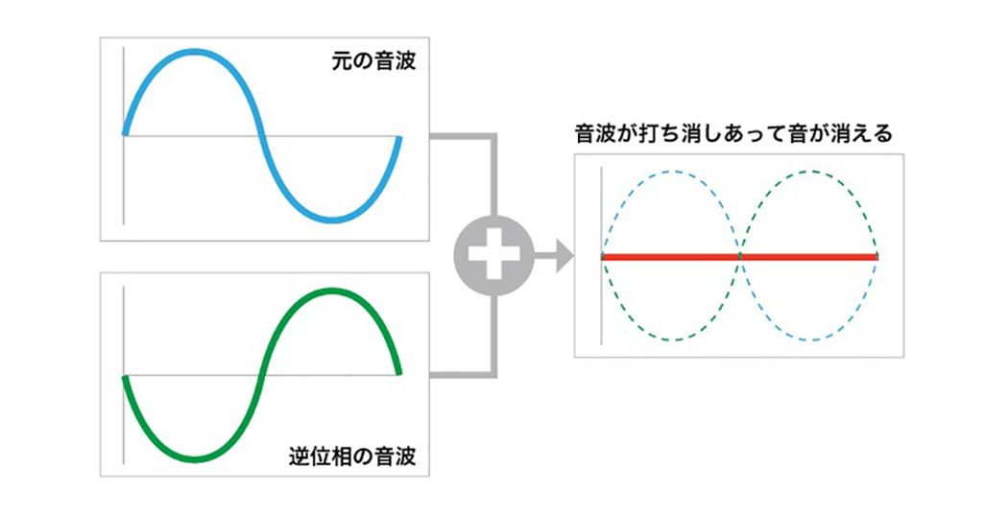
ノイズキャンセリング
ノイズキャンセリングとは？
周囲の雑音を低減させて聞こえにくくする技術
外部音に対して逆位相の音を重ね雑音を打ち消す仕組みが主流
⇒Teamsにも搭載されているが、雑音は消せてもどうやら人の声は消せなさそう
ノイズキャンセリングマイク付きヘッドセット
様々なメーカーから発売されているが性能はピンキリ(値段が高ければいいってものでもない)
レビューサイトなどを見ても、主観的な感想ばかりで本当に性能が良いか分からない…
引用
KDDIトビラ
騒音だけなぜ消える？「ノイズキャンセリング」の仕組みとは
https://time-space.kddi.com/ict-keywords/kaisetsu/20160427/
Notes:
ただ最近では技術も進歩していて、最近のヘッドセットにはノイズキャンセリング機能が搭載されたものが多いですよね。
ノイズキャンセリングの仕組みとしては、外部音に対して逆位相の音を重ねて雑音を打ち消す仕組みが主流なんだそうです。
ノイキャン付きのヘッドセットは様々なメーカーから発売されていますが、性能はピンキリだし、値段が高ければノイキャン性能がいいかと言われるとそうでもなかったりします。
一口にノイキャンと言っても雑音を
レビューサイトを見ても、仕方がないことですが主観的な感想ばかりで、本当に良い性能なのかは買って使ってみないと分からないというのが悩みの種でした。

Slide 6
ノイキャン性能を、定量的に評価したい…！
Notes:
ノイキャン性能を定量的に、数値的に評価できたらいいのになあ…

Slide 7
やったこと
音声入力を可視化するプログラム作成
プログラムを使用して各ヘッドセットマイクのテスト ⇒総額：○○円相当(標準価格)
テスト結果の比較
優秀なヘッドセットマイクの選定
Notes:
というわけで、音声入力を可視化するプログラムを作成して、ヘッドセットのノイキャン性能をテストしてみました。
そしてテスト結果を比較して、リモートワークで使えそうなヘッドセットを探そう！というのが今回の主旨になります。

Slide 8
自己紹介
名前：西部 祐希
所属：リコージャパン株式会社
普段やっていること：
主に金融系システムの設計・開発をするソフトウェアデベロップメント
SE歴は6年くらい。今回が外部で話す初めての体験なので生温かく見守ってください！
Notes:
まずはじめに、簡単な自己紹介をさせて頂きます。
名前は西部といいます。所属はリコージャパン株式会社で、主な業務は金融系のシステム設計と開発を担当しています。
SE歴としては6年くらいなんですが、まだまだひよっこです。
今回が外部のLTで話すはじめての体験なので、生温かく見守って頂けたら幸いです。
ではさっそく、本題に入りたいと思います。

Slide 9
2.評価方法

Slide 10
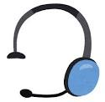



評価方法
PC-A
MicrophoneLevelLogger
PC-B
MicrophoneLevelLogger.Remote
②
③
④
スピーカーから音声再生(PC-Bから再生する)
スピーカーの音を拾う
音声の保存(Teamsノイキャンなし)、PC-Bへの転送
音声の保存(Teamsノイキャンあり)
①
プログラムはこちら
https://github.com/nuitsjp/MicrophoneLevelLogger
作成にあたり上司である中村充志さん(nuitsjp)に多大なるご協力を頂きました！
質問や詳細な解説は中村さんに聞いてみて下さい(丸投げ)
Notes:
さて、それでは評価の方法を説明したいと思います。
まず、周りの雑音を再現するためにスピーカーから音声を大体60デジベル程度で流します。音声は「吾輩は猫である」の冒頭をボイスロイドに読み上げてもらいました。
つぎに、マイクが接続されているPC-Aでマイクからの入力音声を録音します。こちらが、Teamsを通す前の音声となります。
そして、Teams会議を繋ぎ、Teamsを通した状態の音声をPC-Bで録音します。
これを、スピーカーの位置を変えて、マイクに対して前後左右の位置で4回行いました。
本来であれば、マイクの入力レベルを合わせるためにキャリブレートをした方がより条件が統一されたテスト結果になるのですが
実際にマイクを使用するときにわざわざ入力レベルを下げたり上げたりして使う人は少ないと思うので、今回は実際の使用場面を想定してキャリブレートはしないことにしました。
プログラムのリンクを貼っておきますのでコードの中身についてはこちらからご確認ください。
今回、作成にあたって私の上司である中村充志さんに多大なるご協力を頂きました。
ご協力というか、がっつりコードを書いてもらっているので質問や詳細な解説は中村さんに丸投げしたいと思います。

Slide 11
テスト対象(1/3)
https://amzn.asia/d/3UOucgD
https://amzn.asia/d/h6o6lRE
https://amzn.asia/d/fVCtFlC
https://amzn.asia/d/asKE1tL
Notes:
今回テスト対象としたのは12個のヘッドセットです。
明確な選定基準はないのですが、元々持っていたり評判が良いものを集めてみました。
価格帯は2,3000円代のものから2万円代のものまであります。

Slide 12
テスト対象(2/3)
https://amzn.asia/d/dVP7RgK
https://amzn.asia/d/agiA3Xd
https://amzn.asia/d/b9G5ONx
https://amzn.asia/d/a3Ia19n

Slide 13
テスト対象(3/3)
https://amzn.asia/d/dDQQErJ
https://amzn.asia/d/82BIF4S
https://amzn.asia/d/3AZguvH
https://amzn.asia/d/f8dGaul

Slide 14
3.評価結果

Slide 15
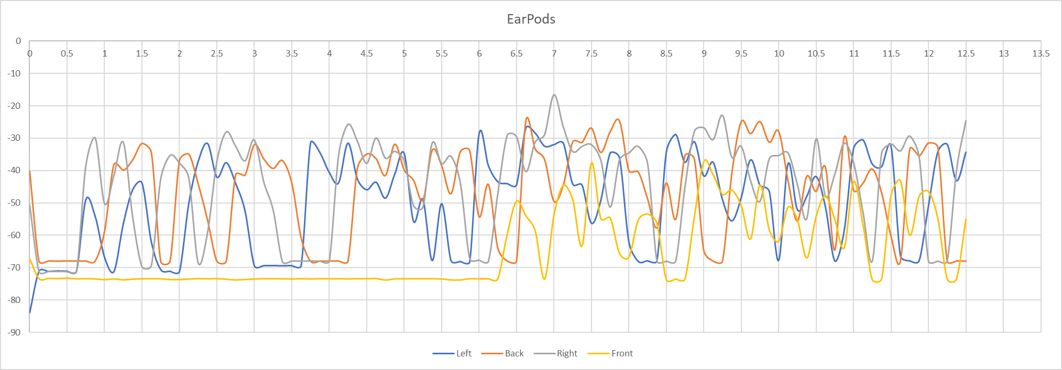
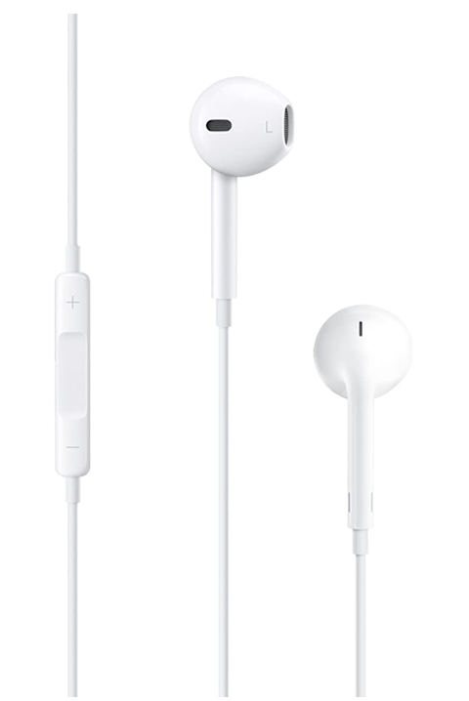
EarPods
横軸…秒数
縦軸…db数
Notes:
それではテスト結果を見ていきましょう。ここから紹介するグラフは全てTeamsを通した後、つまり実際に相手に聞こえている状態の結果になります。
グラフの見方は、横軸が秒数で縦軸がデジベル数になります。
大体-60デシベルを越えてくると音が聞こえているな、となってくると思ってください。
で、これがEarPodsの結果なのですが…あらぶった心電図みたいになってますね。
このレベルだともはや常時相手に聞こえていて、本人が喋っているんじゃないかレベルでうるさいです。
実際に録音した音声を聞いてみましょう。
…はい、そもそもノイキャンついてないので仕方ないですがEarPodsは使えませんね。

Slide 16
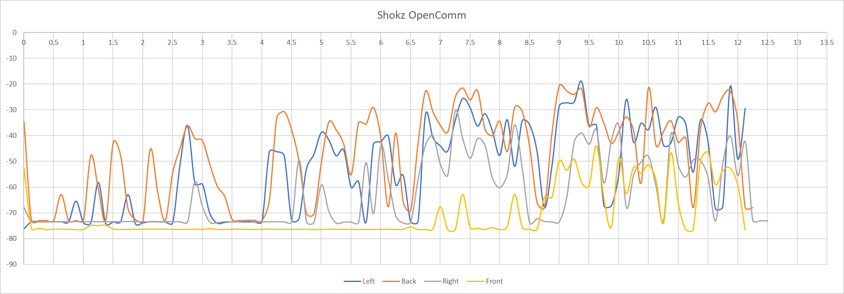
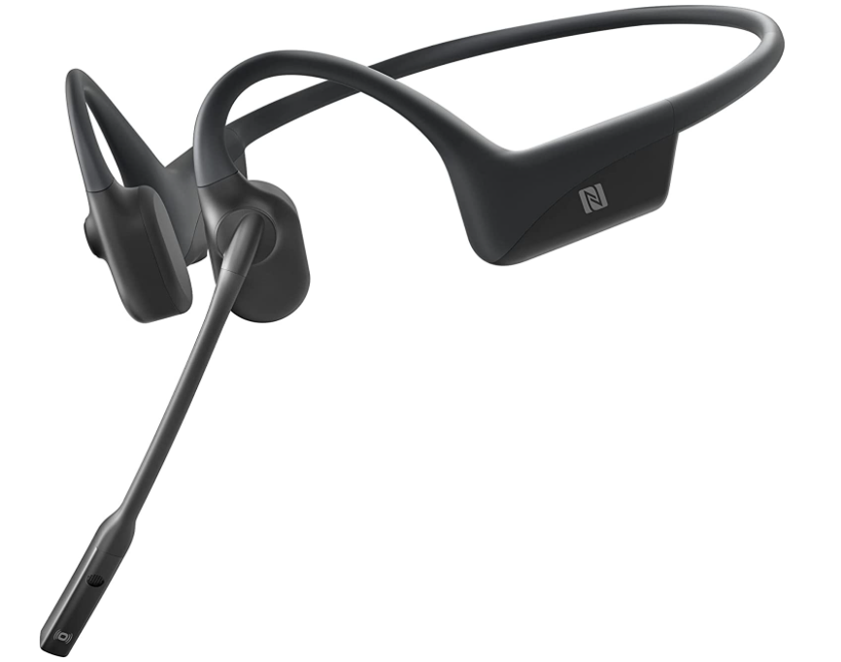
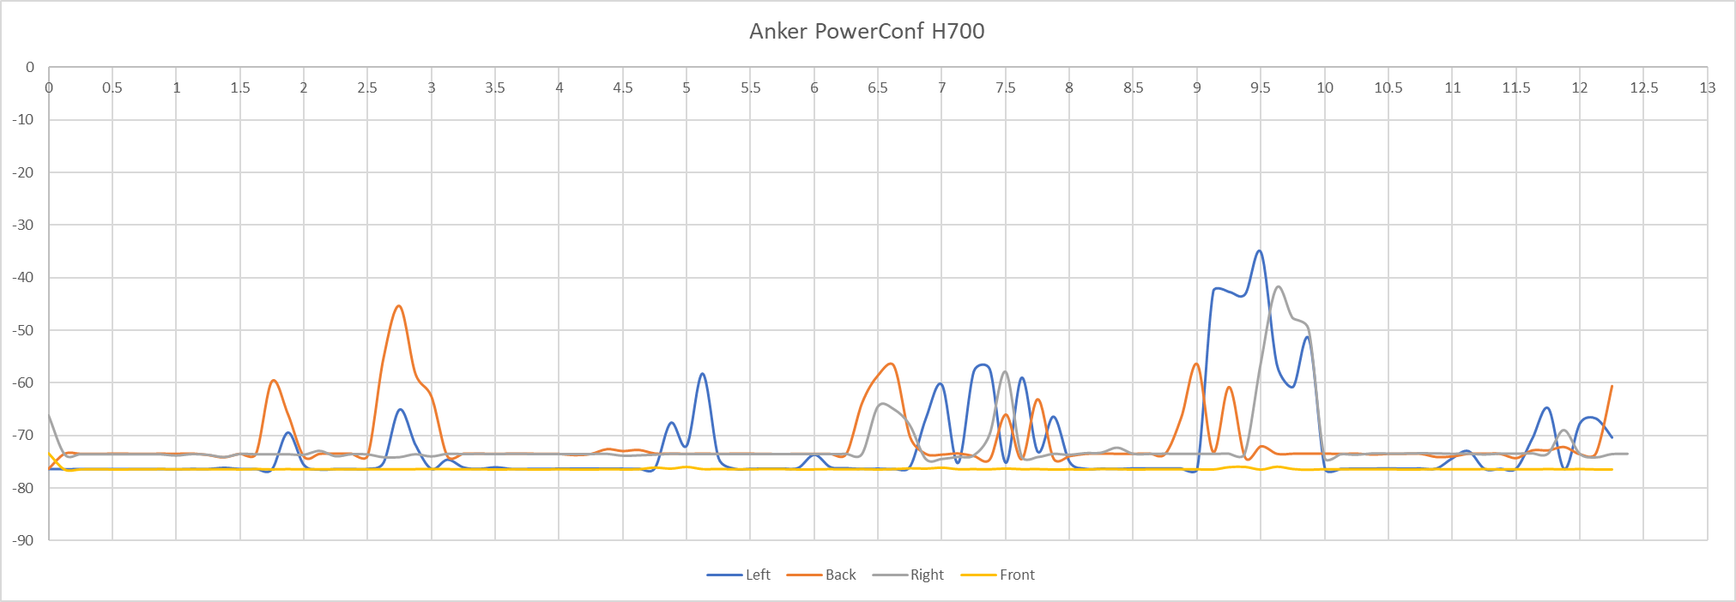
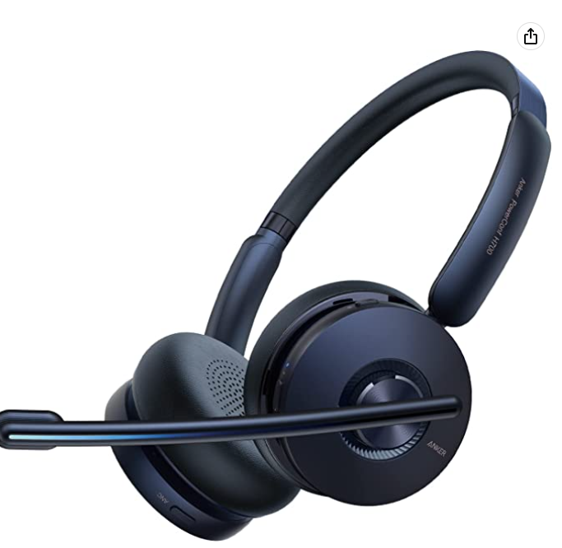
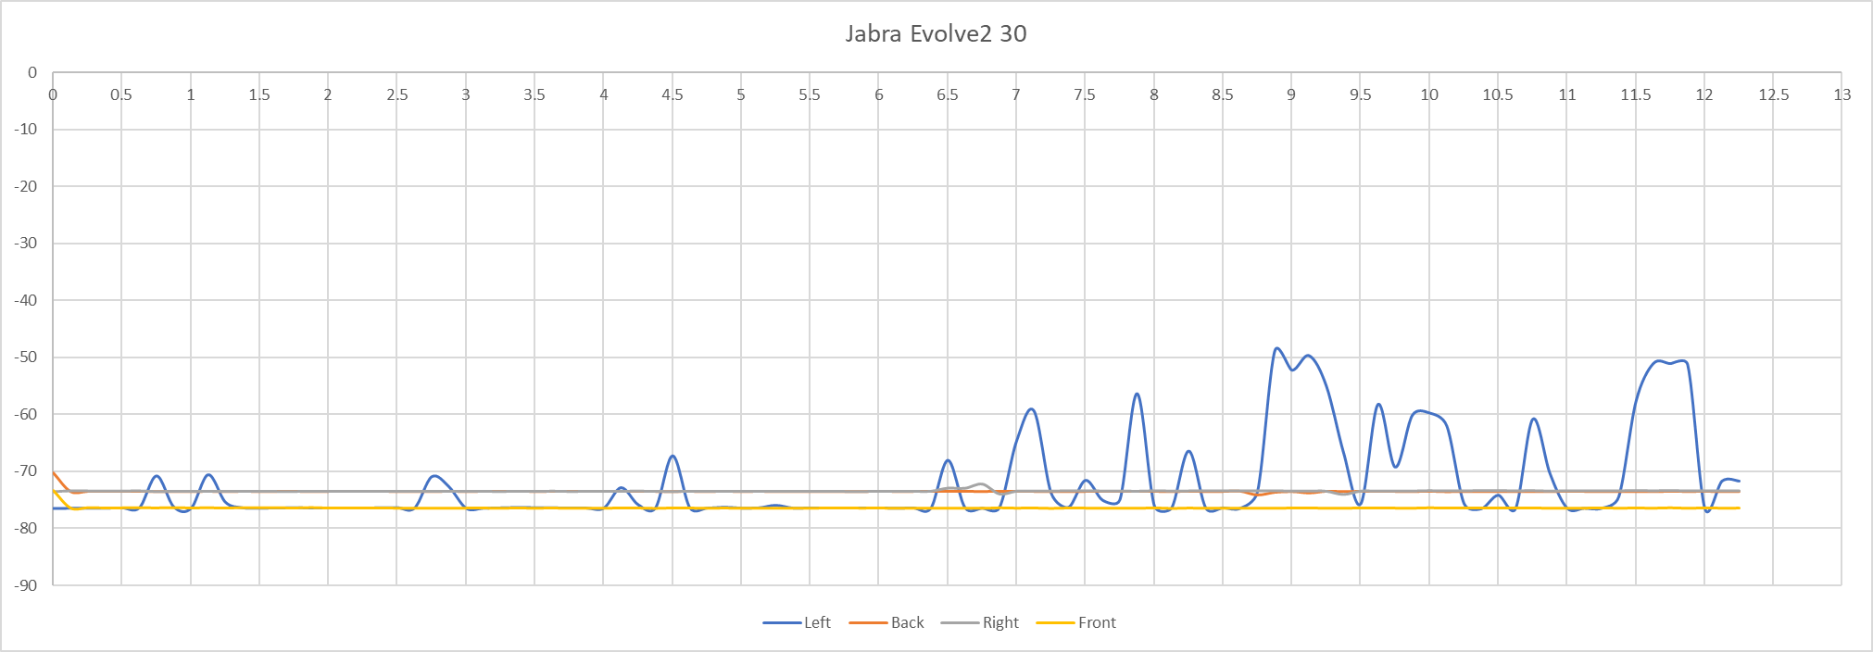
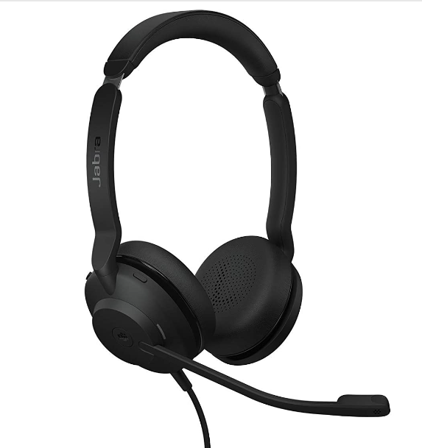
\22,800
\12,980
\12,870

Slide 17
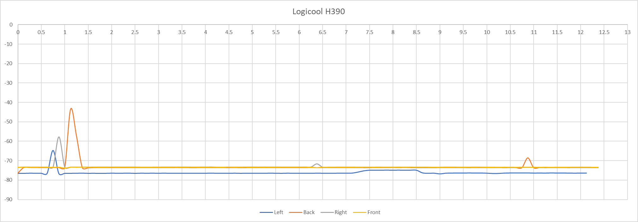
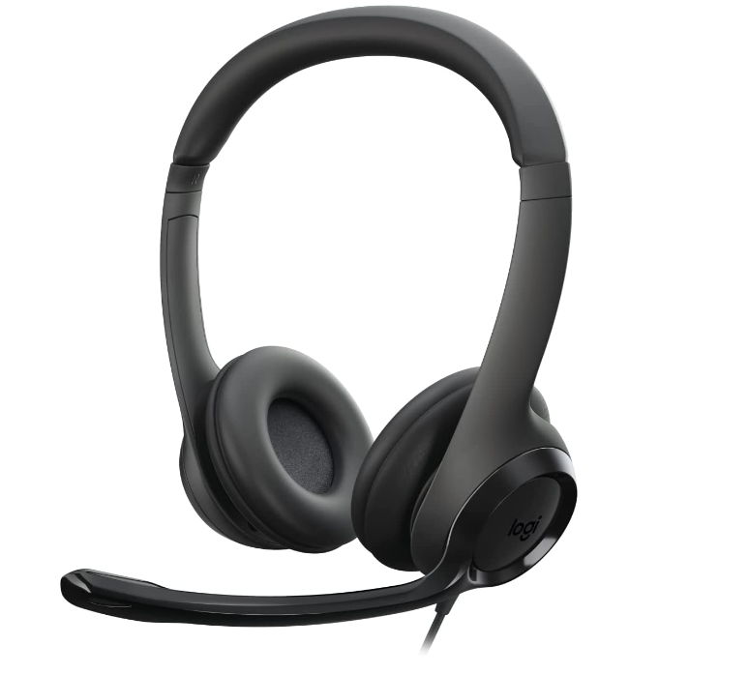
H390
Notes:
同じくLogicoolのH390です。
はじめだけ音を拾ってしまっていますがその後は無音が続いていますね。
もしかしたらノイキャンの仕組み的に何か処理が行われているのかもしれません。

Slide 18
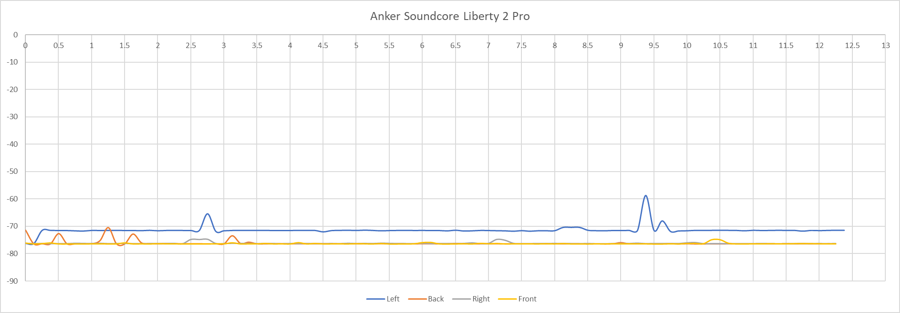
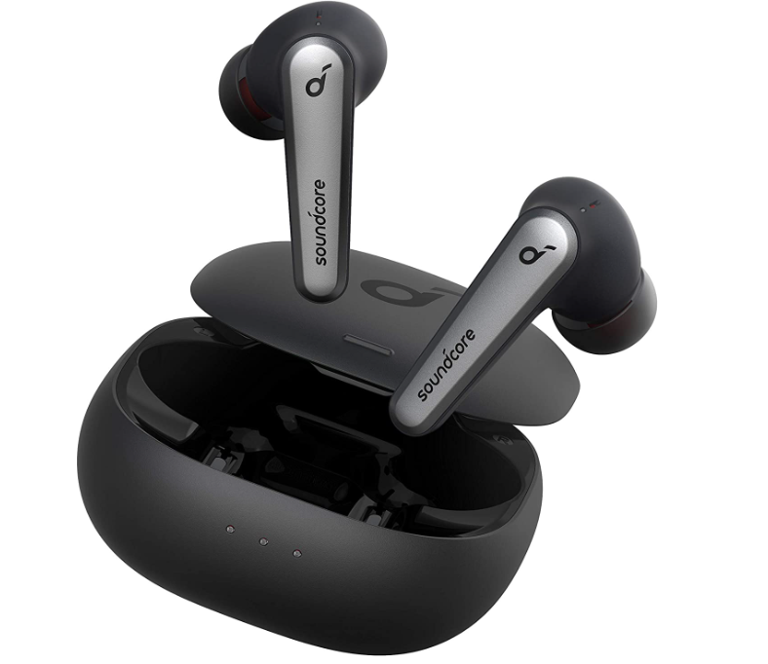
Soundcore Liberty Pro 2
Notes:
Liberty Pro2も優秀です。個人的に昔から愛用していた機種なので嬉しいですね。ワイヤレスでお手軽です。

Slide 19

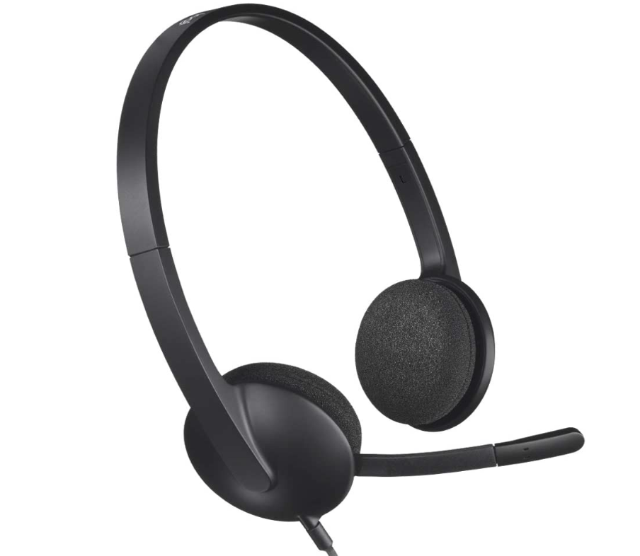
おすすめは…
Logicool
H390
Logicool
H340
Anker
Soundcore Liberty Pro 2
※長時間使用してみた評価結果ではないのであくまで参考値として見てください。
Notes:
というわけで最終的なおすすめですが…
Logicoolがランキングを独占しました。Logicoolすごいですね…
H390かH340を買えば、今よりもよい環境でオンライン会議に臨めるのではないかと、私は今回思いました。
ATHは、実際に会議で使用してみたところ結構音を拾っていることが判明したので
除外しました。原因が分からないため、ATHに関しては再調査の必要があると思っています。

Slide 20
5.まとめ

Slide 21
まとめ
Logicoolがとても優秀だった
見えない数値をプログラムで可視化できたことがいい経験になった
他にいいヘッドセットがあったら教えてください！！
Notes:
まとめに入りたいと思います。
今回の実験では、Logicool一強という結果になりました。
今後実際に会議で使ってみて試していく必要はありますが、今までできなかった比較を数値的に可視化できたことがいい経験となりました。
最後に、皆さまのお気に入りのヘッドセットがあったら是非教えてください。試してみたいと思います。

Slide 22
ご清聴ありがとうございました。
Notes:
以上で発表を終わります。
ご清聴ありがとうございました。

Slide 23
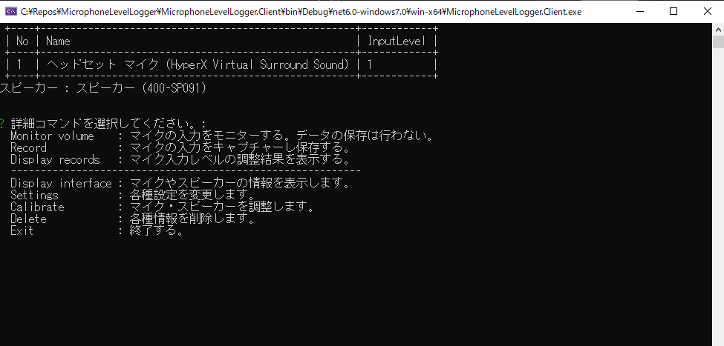
実行画面
Notes:
こちらがプログラムの実行画面です。
各コマンドを選択して機能を実行する作りになっています。
上の方に、PCに接続されているヘッドセットが一覧で表示されていますね。
主な機能としては、
・マイクの入力を保存するRecord
・マイクの入力レベルを調整するCalibrate
・リモート先の情報を設定するSettings
があります。
肝となっているRecord機能ですが、音声ファイルでの出力と決まった間隔で取得したデシベル数をcsvファイルで出力しています。

Slide 24
MicrophoneLevelLogger
ソリューション名 | 説明
LogAggregator
MicrophoneLevelLogger
MicrophoneLevelLogger.Client
MicrophoneLevelLogger.Client.Controller
MicrophoneLevelLogger.Client.View
MicrophoneLevelLogger.Repository
MicrophoneLevelLogger.Server
MicrophoneLevelLogger.System

Slide 25
録音の仕組み

Slide 26
アジェンダ
１
はじめに
発表の導入
２
プログラム説明
テストに使用したプログラムの解説
３
テスト方法
ノイズキャンセリング性能を測るテスト方法
４
テスト結果
テスト結果と最適なヘッドセットについて
５
おわりに
本日のまとめ
Notes:
こちらが本日のアジェンダとなっております。

Slide 27
デモ

Slide 28
2.プログラム説明

Slide 29
プログラム概要
Client側
・入力モニター
・音声保存
・キャリブレーション
・各種設定
Remote側
・Clientからキックされ
音声保存を行う
・音声の再生
プログラムはこちら
https://github.com/nuitsjp/MicrophoneLevelLogger
作成にあたり上司である中村充志さん(nuitsjp)に多大なるご協力を頂きました！
質問や詳細な解説は中村さんに聞いてみて下さい(丸投げ)
Notes:
では、プログラムの概要です。
まずこのプログラムはClient側とRemote側で分かれていて、Client側で主な操作や設定を行い、ClientからRemoteをキックすることで
マイクを通して入力された入力元の音声の録音と、Teamsなどを通して最終的に相手に聞こえている出力元の音声の録音の二つを行っています。
プログラムのリンクを貼っておきますのでコードの中身についてはこちらからご確認ください。
今回、作成にあたって私の上司である中村充志さんに多大なるご協力を頂きました。
ご協力というか、がっつりコードを書いてもらっているので質問や詳細な解説は中村さんに丸投げしたいと思います。

Slide 30
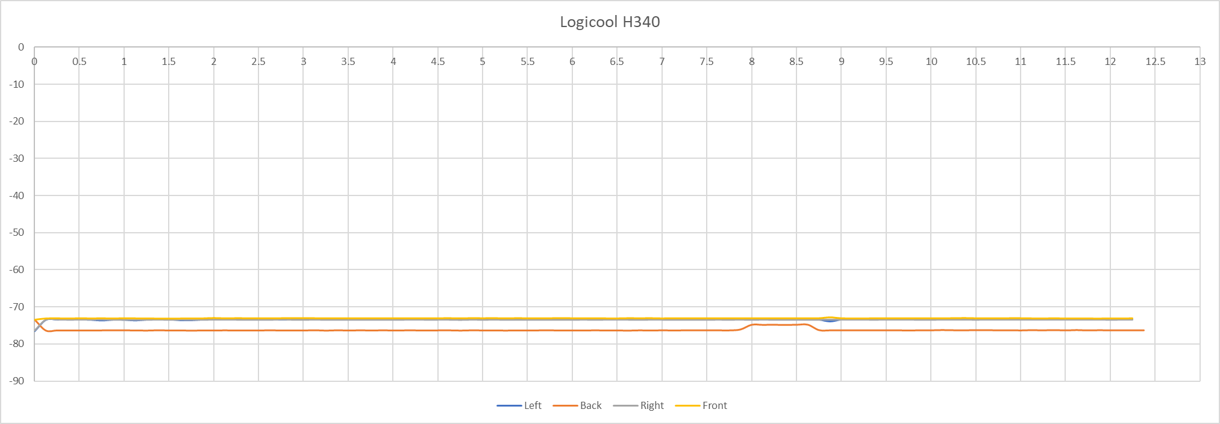
H340
Notes:
LogicoolのH340はとても優秀です。どの位置でもずっと無音です。

Slide 31
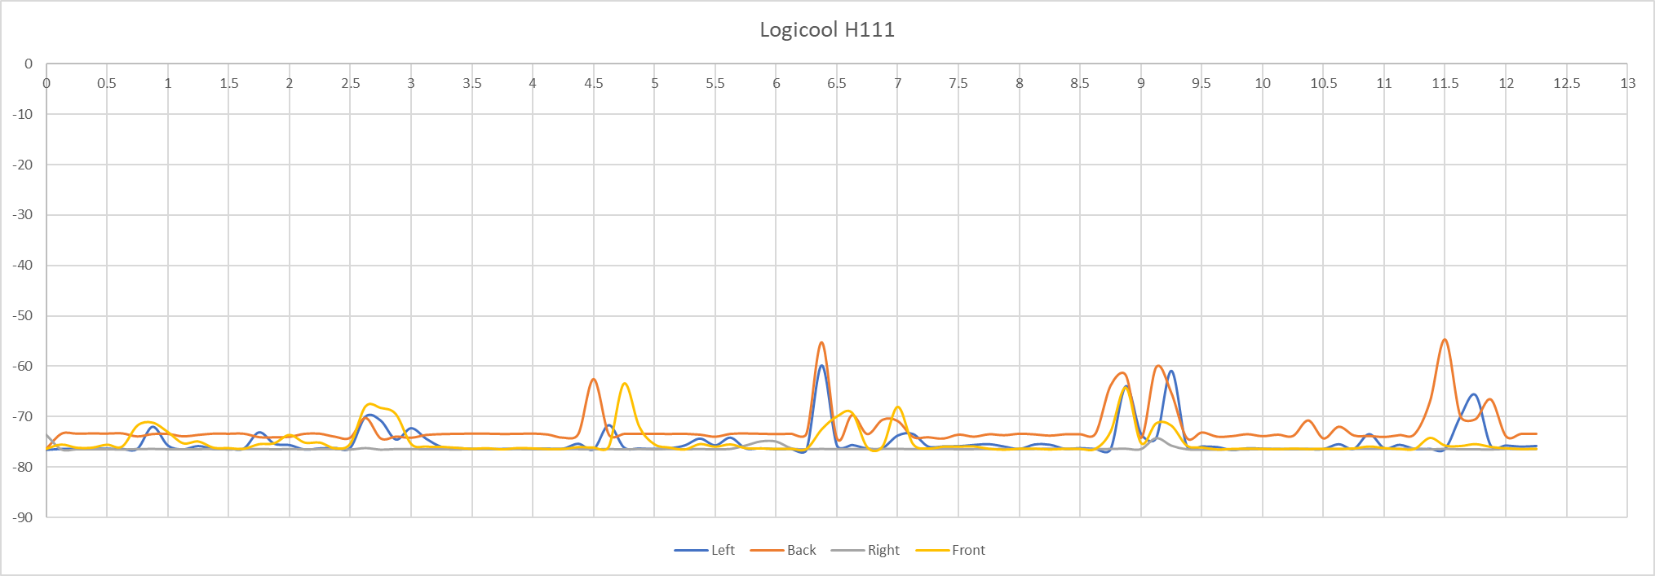
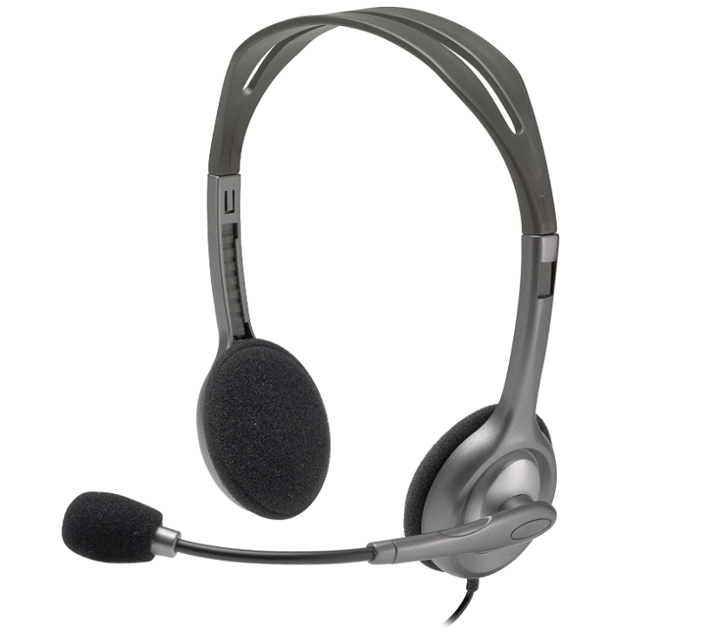
H111
Notes:
時間もあまりないのでサクサク紹介していきたいと思います。
LogicoolのH111は比較的優秀です。たまに聞こえてるかも？くらいですね。

Slide 32
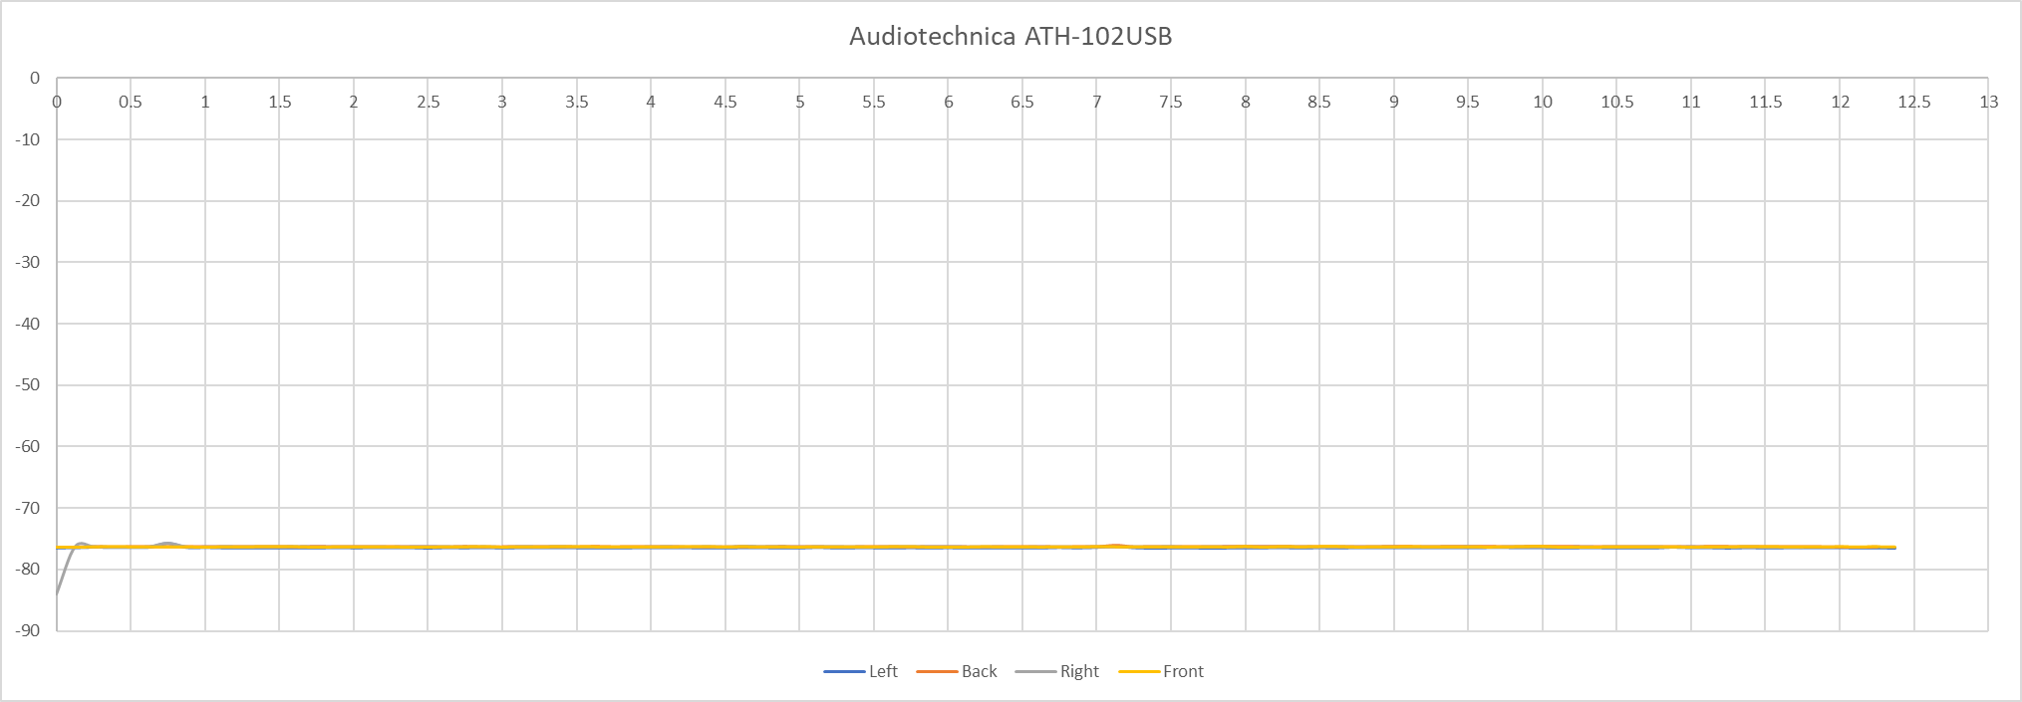
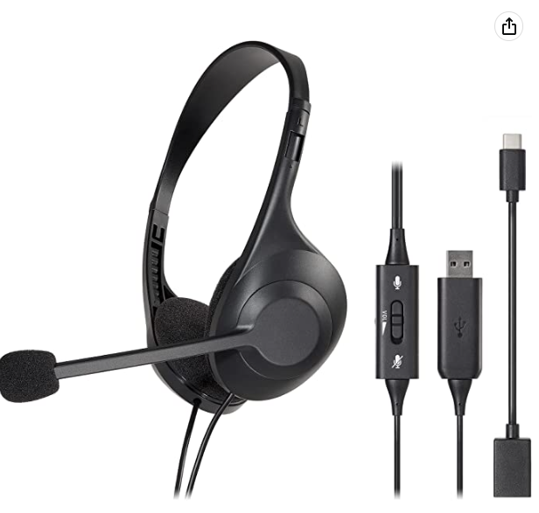
ATH-102USB
Notes:
さて、オーディオテクニカのATHなのですが…
トップクラスに優秀でした。優秀だったんですが…
不思議なことにTeamsを通す前はがっつり音を拾っていて、Teamsを通すと全く何も聞こえないという
謎現象が起きていました。
こちらがTeamsを通す前で…こちらがTeamsを通した後です。
もしかしたら、Teamsとの相性がとても良い…のかもしれませんが今回の実験では理由が解明できませんでした。

Slide 33
PowerConf H700
Notes:
AnkerのH700は結構音を拾っていますね。値段は高いのですがノイキャン性能は意外にも物足りない結果になりました。

Slide 34
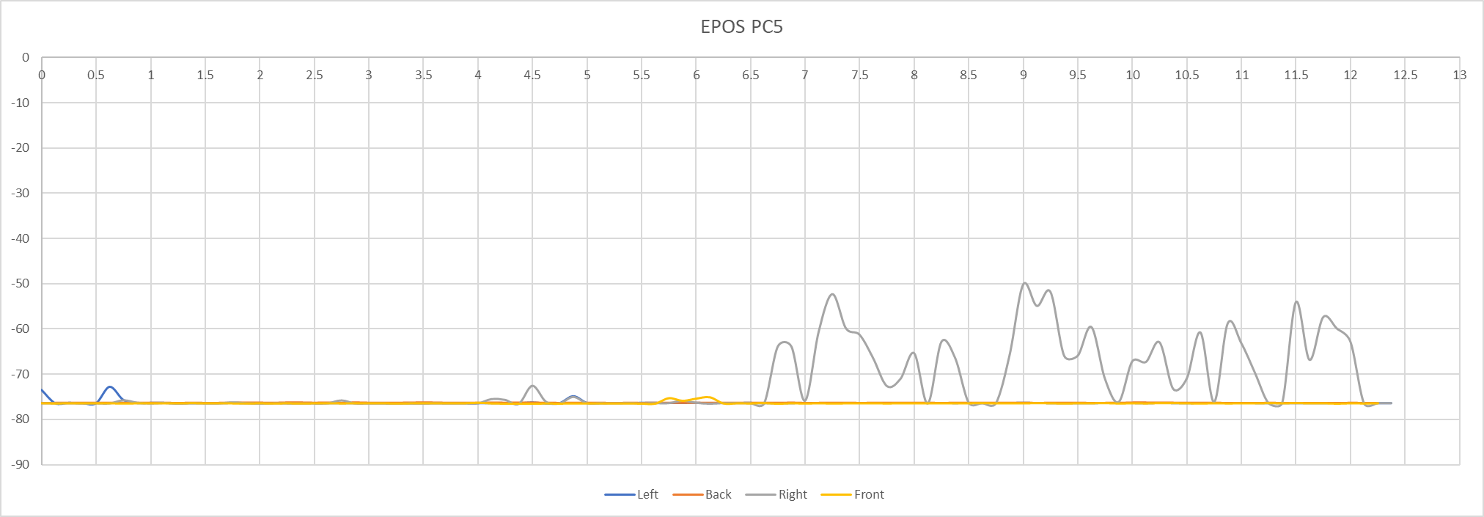
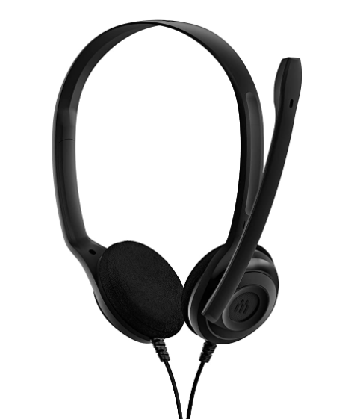
PC5 Chat
Notes:
PC5は比較的優秀なのですが、マイクの位置的に右からの音に弱いみたいです。

Slide 35
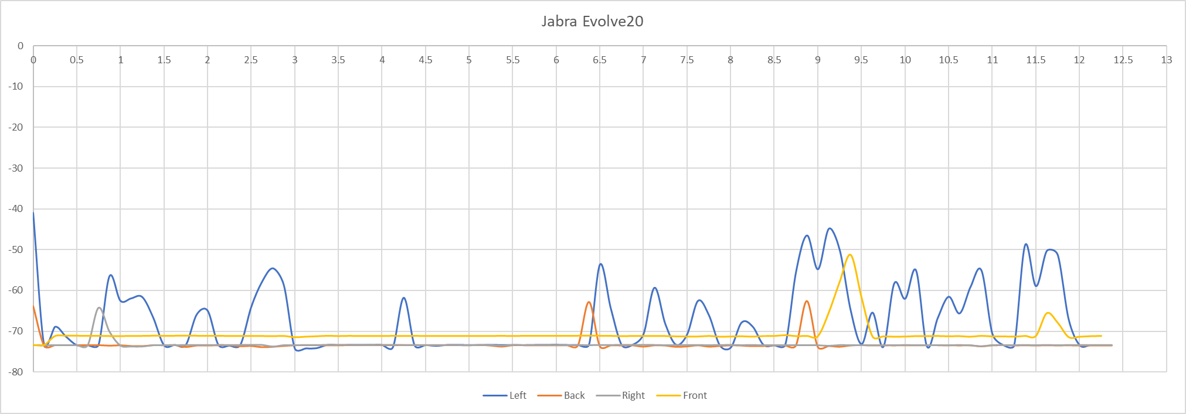
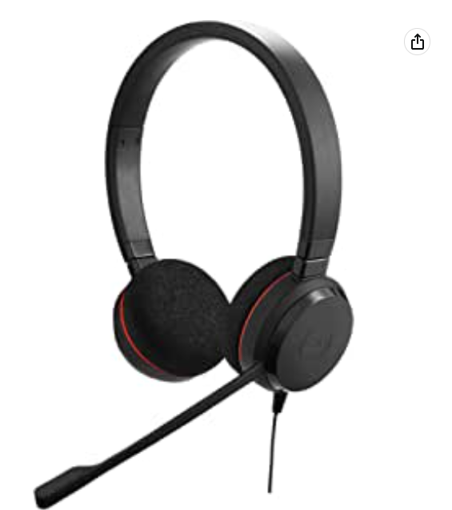
Evolve 20
Notes:
JabraのEvolve20はそれなりに音を拾ってしまっていました。

Slide 36
Evolve2 30
Notes:
同じくJabraのEvolve2 30もマイクの位置的に左からの音に弱いです。
付け心地はかなり好みなんですけどね。

Slide 37
OpenComm
Notes:
骨伝導式のOpenCommはEarPods並みにアウトでした。
耳を塞がないので楽なんですが会議には向きませんね。

Slide 38
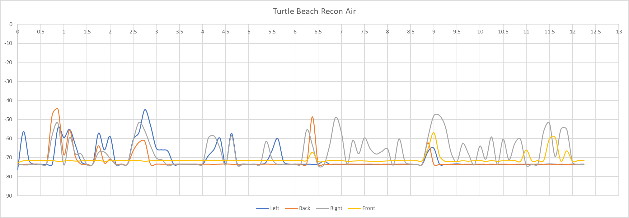
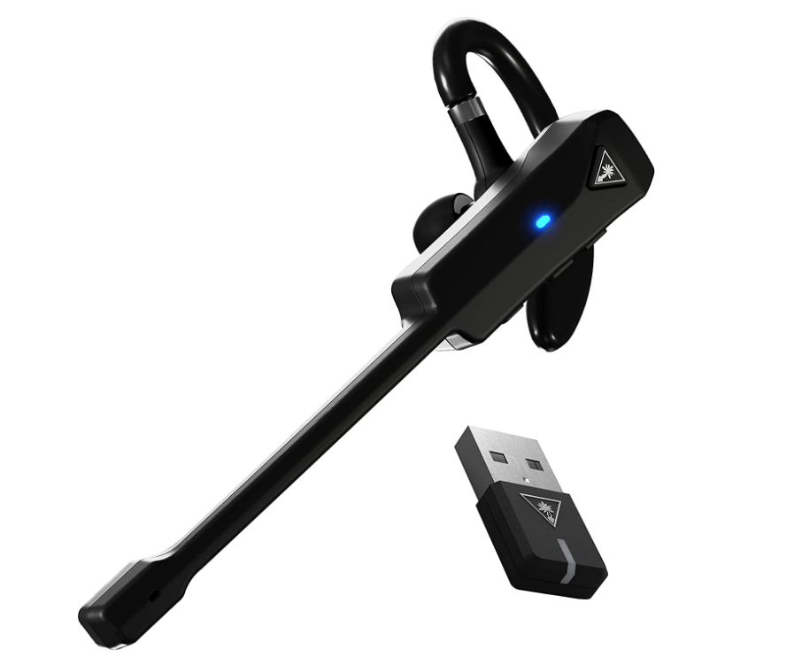
Recon Air
Notes:
Recon Airも同じワイヤレスのヘッドセットですが、こちらは結構音を拾っていました。

Slide 39
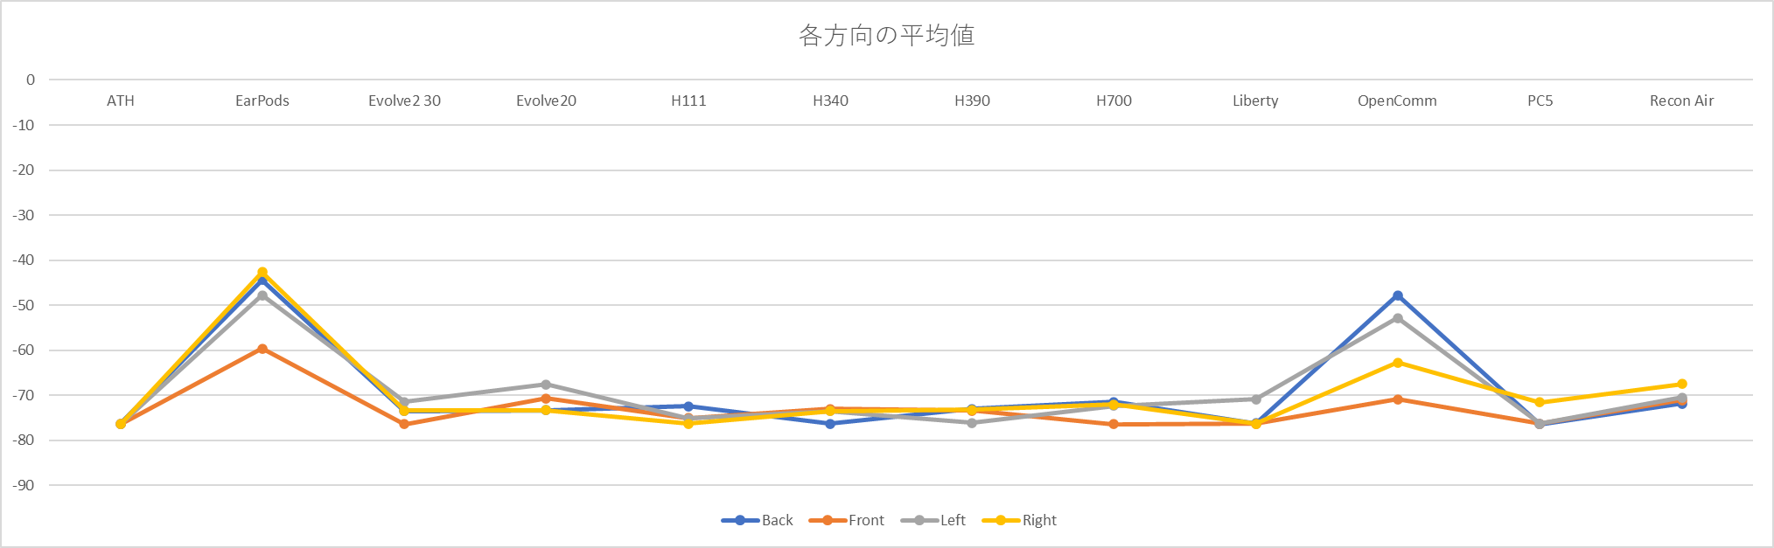
各方向の平均値
Notes:
最後に、こちらがヘッドセットごとの各方向の平均値になります。

Slide 40
各ヘッドセット総評
ヘッドセット名 | 評価 | コメント
PowerConf H700 | △ | 大きい音は普通に拾う
EarPods | × | 本人が喋っているレベルで音を拾うので×
ATH-102USB | ？ | Teamsと物凄く相性がいい…？
PC5 Chat | △ | 右からの音に弱い
Evolve 20 | △ | 気になるくらいには拾う
Evolve2 30 | △ | 左からの音に弱い
H340 | ○ | 安定して良い
H111 | ○ | 時々拾ってる？が気にならない範囲
H390 | ○ | 安定して良い
OpenComm | × | 本人が喋っているレベルで音を拾うので×
Soundcore Liberty Pro2 | ○ | Bluetoothじゃなかったら採用してたかも
Recon Air | △ | 気になるくらいには拾う
Notes:
以上の結果を踏まえて、各ヘッドセットのまとめを行いました。
性能的に優秀なのは○が付いている4つなのですが、Liberty Pro2は残念ながら今回は不採用にしました。
理由としては、弊社オフィスでBluetoothを使うと控えめに言ってイラつくレベルで通信が途切れるためです。
通信環境のよい場所で使うなら選択肢に入る一つだと思います。

